Slide 1
App ExameSaúde
Cristhofer
Lucas

Slide 2
Aplicativo para gestão de consultas médicas;
Funcionalidades:
Cadastro no sistema;
Marcar consulta virtualmente;
Visualizar Tabela de consultas;
Desmarcar Consulta;
Editar Perfil.

Slide 3
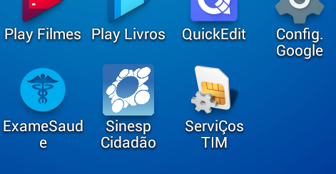

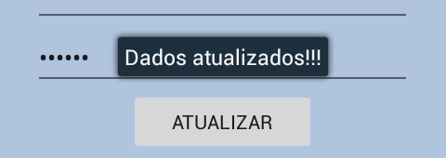
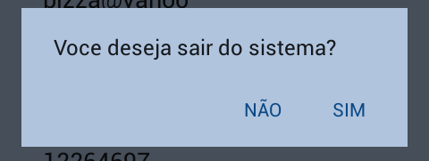
Interação com o usuário:
Barra de ação
Toasts
AlertDialogs

Slide 4
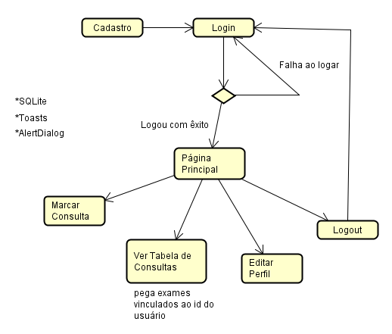
Fluxo:

Slide 5
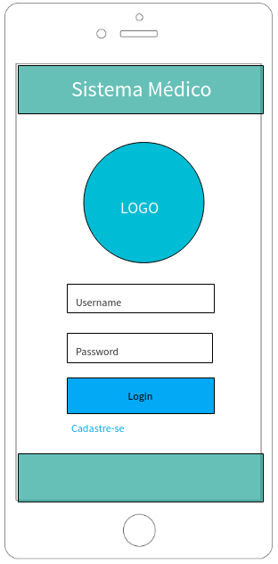
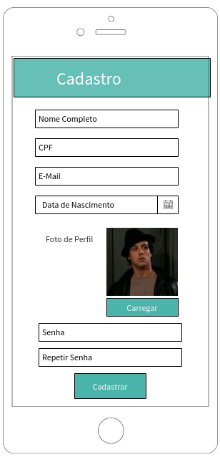
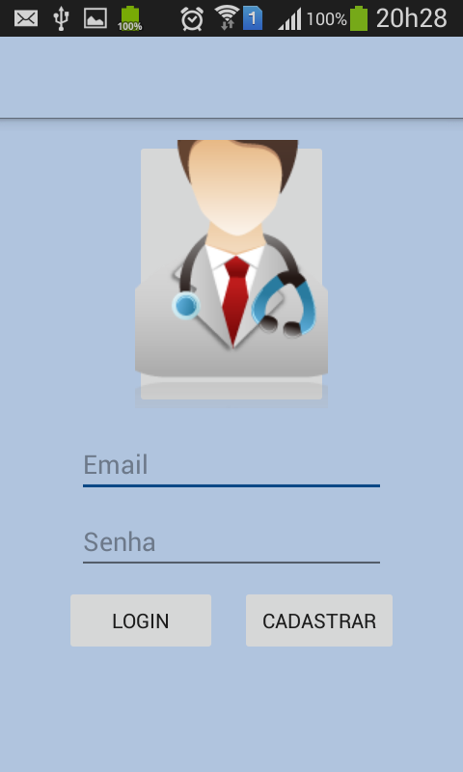
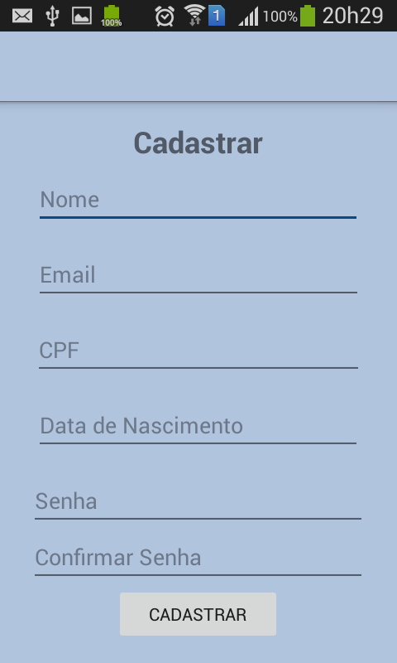
Comparação

